Slide 1

TRƯỜNG TIỂU HỌC MỸ HÒA
Môn Toán lớp 5
GV thực hiện: Nguyễn Thị Huệ

Slide 2

KHỞI ĐỘNG

Slide 3


Slide 4
TRÒ CHƠI ÔN KIẾN THỨC NỀN

Slide 5






VÒNG QUAY
MAY MẮN
30
20
1
2
3
:2
10
50
x2
4
5
6
60
0
7
8
QUAY

Slide 6






Đọc số thập phân sau: 2,31?
A. Hai phẩy ba mươi mốt
B. Hai mươi ba phẩy một
C. Hai trăm ba mươi mốt
D. Hai mươi phẩy ba mốt
QUAY VỀ

Slide 7

Viết số thập phân gồm: Hai đơn vị, hai mươi tám phần nghìn?
A. 20,28
B. 2,028
C. 2,28
D. 2,08
QUAY VỀ

Slide 8
Chỉ ra phần nguyên, phần thập phân của số thập phân sau: 12,378 ?
A. Phần nguyên 12, phần thập phân 378
B. Phần nguyên 12, phần thập phân 78
C. Phần nguyên 1, phần thập phân 2378
D. Phần nguyên 12, phần thập phân 278
QUAY VỀ

Slide 9
Làm tròn số sau đến hàng đơn vị: 6,2 ?
A. 62
B. 7
C. 6
D. 2
QUAY VỀ

Slide 10
Làm tròn số sau đến hàng đơn vị: 6,5 ?
A. 65
B. 7
C. 5
D. 6
QUAY VỀ

Slide 11
Làm tròn số 3,63 đến hàng phần mười?
A. 4
B. 3,3
C. 3,7
D. 3,6
QUAY VỀ

Slide 12
Làm tròn số 3,68 đến hàng phần mười?
A. 3,8
B. 3,7
C. 4
D. 3,6
QUAY VỀ

Slide 13
Làm tròn số 13,427 đến hàng phần trăm?
A. 13,43
B. 13,5
C. 13,428
D. 13,4
QUAY VỀ

Slide 14

Bài học STEM: Làm dụng cụ học số thập phân

Slide 15

Luyện tập – thực hành

Slide 16
Hoạt động 1: Thảo luận đề xuất ý tưởng làm “Dụng cụ học số thập phân”

Slide 17
a) Dựa vào tiêu chí của nhóm, thảo luận và chia sẻ ý tưởng làm” Dụng cụ học số thập phân”

Slide 18
GIỚI THIỆU Ý TƯỞNG

Slide 19
b) Lựa chọn ý tưởng và phác thảo “Dụng cụ học số thập phân”

Slide 20
Đề xuất và lựa chọn giải pháp
SẢN PHẨM 1: BẢNG LẬT SỐ THẬP PHÂN
SẢN PHẨM 2: SƠ ĐỒ GIÁ TRỊ VỊ TRÍ SỐ THẬP PHÂN

Slide 21
* Thảo luận đề xuất ý tưởng làm công cụ số thập phân
PHIẾU HỌC TẬP
Phác thảo ý tưởng | Mô tả ngắn gọn cách làm sản phẩm ………………………………… …………………………………. ………………………………….
 | Công dụng của sản phẩm ………………………………… ………………………………… …………………………………

Slide 22
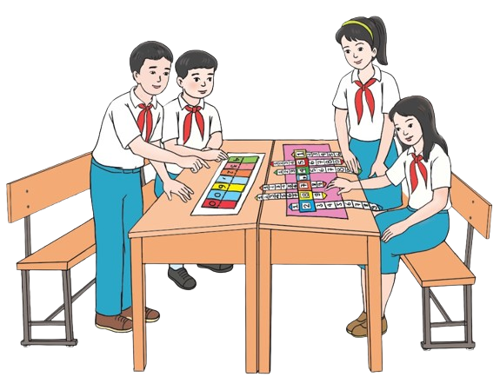
TIẾT 2

Slide 23
Hoạt động 2 :Làm dụng cụ học số thập phân
A.Lựa chọn dụng cụ và vật liệu.
B.Làm dụng cụ học số thập phân theo giải pháp của nhóm em.

Slide 24
b) Chế tạo mẫu, thử nghiệm và đánh giá: Làm "Công cụ học số thập phân"
* Những lưu ý khi thực hành:
v
Đảm bảo an toàn
Sử dụng tiết kiệm vật liệu
Giữ gìn vệ sinh lớp học
Phân công nhiệm vụ để tất cả các bạn cùng làm việc

Slide 25
* Làm “Công cụ học số thập phân” theo giải pháp của nhóm em.
TIÊU CHÍ
1. Sử dụng để lập các số thập phân có đến ba chữ số ở phần nguyên, ba chữ số ở phần thập phân.
2. Dễ sử dụng, đảm bảo tính thẩm mĩ và chắc chắn.

Slide 26
c) Chia sẻ, thảo luận và điều chỉnh

Slide 27

PHIẾU ĐÁNH GIÁ SẢN PHẨM LÀM CÔNG CỤ HỌC SỐ THẬP PHÂN
STT | Tiêu chí | Các mức độ
 |  | Tốt |  |  |  | Đạt |  |  |  | Chưa đạt
 |  | Nhóm 1 | Nhóm 2 | Nhóm 3 | Nhóm 4 | Nhóm 1 | Nhóm 2 | Nhóm 3 | Nhóm 4 | Nhóm 1 | Nhóm 2 | Nhóm 3 | Nhóm 4
1 | Sử dụng để lập các số thập phân có đến ba chữ số ở phần nguyên, ba chữ số ở phần thập phân.
2 | Dễ sử dụng, đảm bảo tính thẩm mĩ và chắc chắn

Slide 28
HOẠT ĐỘNG 3 : Vận dụng
Sử dụng "Dụng cụ học số thập phân"

Slide 29
Trò chơi “Tôi cần”
Dùng dụng cụ học số thập phân để biểu diễn các số thập phân sau và nêu giá trị của mỗi chữ số trong các số thập phân đó.
9,3
0,6
7,21
457,012

Slide 30
Trò chơi “Tôi cần”
Sử dụng công cụ học số thập phân để biểu diễn các số thập phân sau và nêu giá trị của mỗi chữ số trong các số thập phân đó.
Tám mươi sáu phẩy không trăm sáu mươi tám
Sáu mươi hai đơn vị, ba trăm linh hai phần nghìn
Một trăm hai mươi lăm đơn vị, năm mươi mốt phần trăm
125,51
62,302
86,068

Slide 31

VỀ NHÀ CHUẨN BỊ TIẾT HỌC SAU BÀI : CỘNG CÁC SỐ THẬP PHÂN
Nhận xét tiết học

Slide 32

TIẾT HỌC KẾT THÚC
Chúc thầy cô sức khoẻ
Chúc các em chăm ngoan học giỏi .

Slide 33
BẢNG LẬT SỐ THẬP PHÂN
SƠ ĐỒ GIÁ TRỊ VỊ TRÍ SỐ THẬP PHÂN
- Bước 1: Tạo 6 bộ thẻ ghi các chữ số từ 0 đến 9, bấm lỗ phía trên
- Bước 2: Tạo giá gắn thẻ: Lấy giấy A4 màu chia 3 phần bằng nhau theo chiều ngang rồi gấp thành hình tam giác. (Bấm lỗ trên giá: 3 vị trí phần nguyên, 3 vị trí phần thập phân, dấu phẩy chừa một phần không bấm)
- Bước 3: Gắn các thẻ lên giá và hoàn thiện sản phẩm.
- Bước 1. Tạo 6 thanh chữ số từ 0 đến 9
- Bước 2. Tạo thanh gài: Cắt 7 miếng gài hình vuông từ giấy màu dán vô giấy A3, chú ý thẳng hàng và khoảng cách tương đối đều nhau.
- Bước 3. Viết số vô các thanh đã cắt rồi gắn vào từng miếng gài và hoàn thiện sản phẩm.

